Slide 1

Триумф-Аналитика

Slide 2


Введение.
Для успеха в бизнесе руководителю необходимо принимать качественные решения за меньшее время и с большей отдачей и эффективностью чем конкуренты.
Как сократить время на текущие задачи, которые уже много раз “решали” и уделить время будущему, не потеряв в качестве принимаемых решений?
Как найти скрытые резервы своего бизнеса и повысить его доходность?
Очевидный выход - использовать подходящий инструмент.
Содержание

Slide 3
!
Обычные учетные системы не подходят для этой цели, потому что руководителю нужны:
Обобщение вместо обилия цифр, причем общая картина должна быть видна, даже если данные неполны, неточны, искажены и противоречивы.
Моделирование различных сценариев управления.
Видеть текущую ситуацию в динамике, включая прогноз её развития.
Оценка рисков и расчет шансов на успех тех или иных решений.
Рекомендации по оптимальным вариантам управления, учитывающие всю совокупность внешних факторов и прогнозы их развития.
Мобильность - доступ ко всем ресурсам системы должен обеспечиваться из любой точки, где в данный момент находится руководитель.
Мгновенная реакция системы на запросы.
Содержание

Slide 4

Такие возможности предоставляет программный комплекс «Триумф-Аналитика» - совместная разработка корпорации «Парус» и Национального Альянса Управляющих, Консультантов и Аналитиков.
«Триумф-Аналитика» - это программа для оперативного и стратегического управления предприятием оптовой и розничной торговли, супермаркетом, сбытовой сетью.
Основные задачи, которые выполняет эта система, - мониторинг и планирование деятельности предприятия, отслеживание тенденций, прогнозирование и моделирование “поведения” торговой компании или отдельных ее подразделений в тех или иных условиях.
В основу программы легли мощные аналитические алгоритмы,
используемые при создании Ситуационных центров крупных
корпораций, региональных руководителей. В пакете Триумф-
Аналитика использованы самые современные технологии анализа,
прогнозирования и ситуационного моделирования – нейронные
сети, нечеткая логика, системная динамика.
Использованные в программе технологии не могут быть реализованы
неспециалистом, а без их применения качество анализа и прогнозов
будет неудовлетворительным.
Система Триумф-Аналитика построена на базе MS SQL 7.0, что
позволяет использовать ее в крупных фирмах с разветвленной
структурой. Система использует новейшую технологию OLAP для
оптимизации аналитических операций.
Таким образом, система Триумф-Аналитика - это мощный аналитический инструмент, использующий новейшие компьютерные технологии для решения задач бизнес-анализа и бизнес-прогноза.
Содержание

Slide 5
Краткое описание Системы
следить за общей картиной происходящего на фирме
С
и
с
т
е
м
а
п
о
з
в
о
л
я
е
т
оценивать динамику работы отдельных подразделений
анализировать динамику продаж различных групп товаров
представлять результаты в графиках и таблицах, на печати и в файлах
Аналитическая часть
В Системе имеются
Прогнозная часть
Даже если специалисты делают прогноз сами -
аналитическая часть полезна всегда!
показывает динамику склада и спроса, наценки и прибыли;
выделяет лидеров по прибыли и убыткам;
оценивает издержки.
помогает правильно организовать закупки;
позволяет составить прогноз финансовой ситуации при отсрочках платежей.
Содержание

Slide 6
Возможности Системы
СТАТИСТИЧЕСКИЙ АНАЛИЗ. Товародвижение.
- Просмотр динамики склада…………………………………………………………… Показать
- Просмотр складских остатков…………………………….……………………………Показать
- Сортировка "Лучшие/Худшие" по выручке ……….…………………….……...……Показать
- Сортировка "Лучшие/Худшие" по прибыли ………...….……………………………Показать
- Динамика прибыли и выручки …………………………….………...………………...Показать
- Анализ цикличности …………………………….………………………...……….……Показать
СТАТИСТИЧЕСКИЙ АНАЛИЗ. Убытки.
- Динамика убытков ………………………………………....……………………………Показать
- Просроченные партии ……...……………….…………….……………………………Показать
СТАТИСТИЧЕСКИЙ АНАЛИЗ. Финансовые обязательства.
- Динамика задолженностей …..….…………...………….………….…………………Показать
- Рейтинг контрагентов по задолженности ……..……….……………………………Показать
- Динамика платежей …………...…….……………………….…………………………Показать
ФУНКЦИИ РАСШИРЕННОГО АНАЛИЗА
- Оборачиваемость товарных запасов ………………………..………………………Показать
- Рентабельность продаж …......……....………………………..………………………Показать
- Показатель расходования товарных запасов ….…………..………………………Показать
Содержание

Slide 7
Возможности Системы
- Показатель минимального обьёма продаж ….…………..………………………Показать
- Коэффициент отдачи торговой площади... ….…………..………………………Показать
- Производительность труда………………………………………………………….Показать
АНАЛИЗ И ПРОГНОЗ
- План закупок………………………………………………………………………….. Показать
- Прогноз. Свободные цены ………...………………………………………………..Показать
- Прогноз. Фиксированные цены ……….………………………………...……...….Показать
- Прогноз прибыли и выручки ….…………………………………………………….Показать
- Прогноз потока наличности. ….…………………………………………………….Показать
- Прогноз убытков……………. ….…………………………………………………….Показать
- Оптимизация оборотных средств.…...…………………………………………….Показать
- Логистика закупок…………….……………………………………………………….Показать
- Оптимизация складских запасов .…….…..……………………………………….Показать
- Оценка рисков………………. ….…………………………………………………….Показать
Содержание

Slide 8

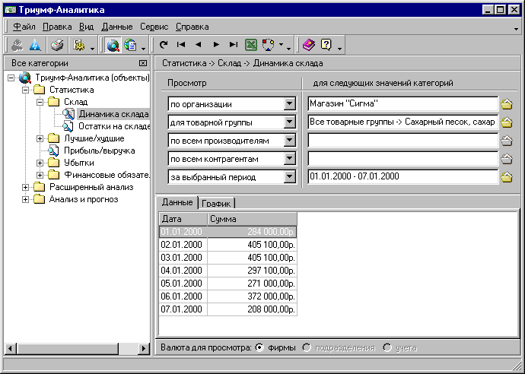
Динамика склада
При просмотре динамики склада установите фильтры, определяющие параметры интересующей Вас информации
и нажмите "Обновить".
На рисунке Вы видите информацию о динамике склада в организации "Магазин "Сигма" по всем товарам из товарной группы "Сахарный песок, сахар", продававшимся за период с 03.01.00 по 25.01.00.
Информация может быть представлена в виде графика. Для этого выберите закладку «График» в нижней части окна отображения информации
Содержание

Slide 9
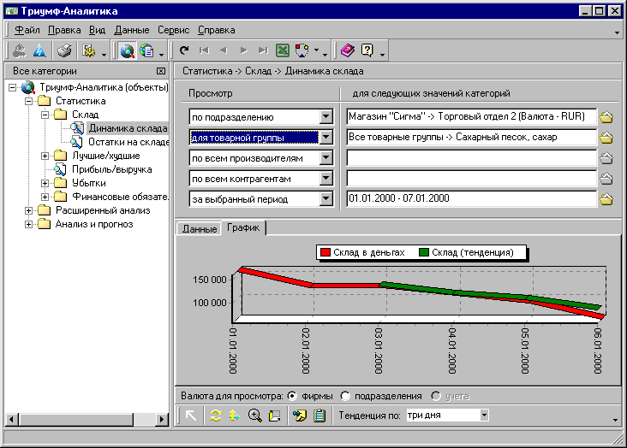
Динамика склада
Задав период в поле "Тенденция по", Вы увидите второй график -тенденцию изменения параметра.
Примечание. Тенденция изменения параметра рассчитывается как скользящее среднее. Длина периода для расчета скользящего среднего задается в поле около надписи «Тенденция по».
Содержание

Slide 10
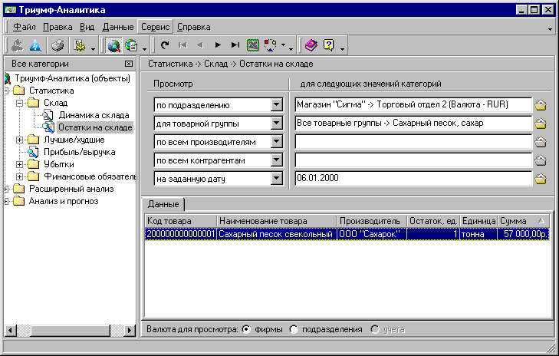
Складские остатки
В дереве объектов (ветвь «Статистика») выберите «Остатки на складе», установите фильтры, определяющие параметры интересующей Вас информации, и нажмите "Обновить".
Содержание

Slide 11
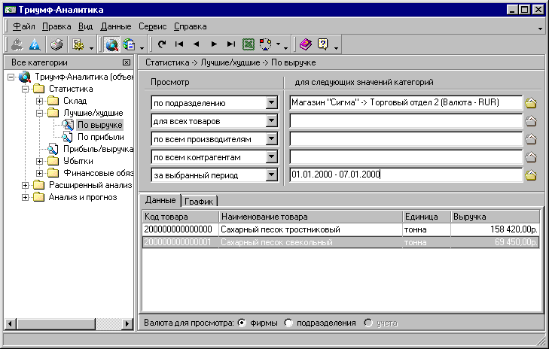
Сортировка “Лучшие/Худшие” по выручке
В нижней части окна отображаются данные, удовлетворяющие заданным условиям.
Информация может быть представлена в графическом виде. Для этого выберите закладку «График» в нижней части окна отображения информации.
Содержание

Slide 12
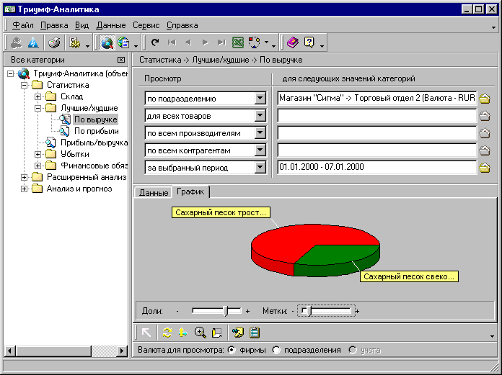
Сортировка “Лучшие/Худшие” по выручке
Результат сортировки представляются в виде круговой диаграммы. Размер каждого сектора пропорционален вкладу соответствующего товара в суммарную выручку.
Содержание

Slide 13
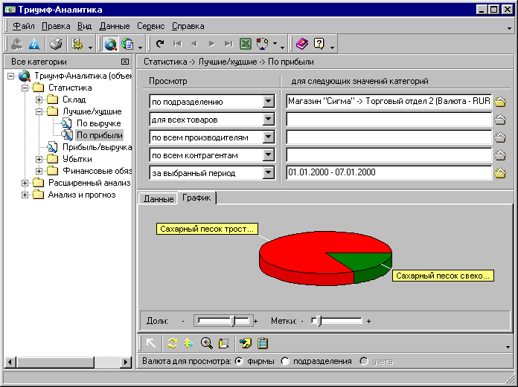
Сортировка “Лучшие/Худшие” по прибыли
Результат сортировки можно посмотреть как в виде таблицы, так и в виде круговой диаграммы. Размер каждого сектора пропорционален вкладу соответствующего товара в суммарную прибыль.
Содержание

Slide 14
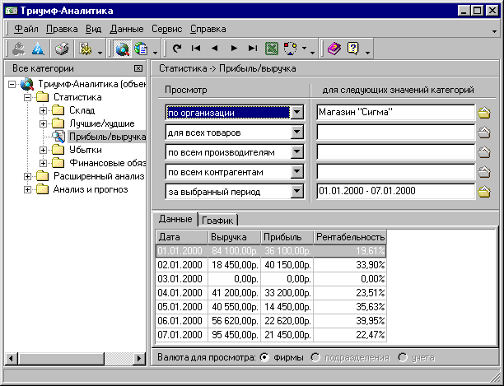
Динамика прибыли, выручки и рентабельности
В дереве объектов (ветвь «Статистика») выберите «Прибыль/выручка», установите фильтры, определяющие параметры интересующей Вас информации, и нажмите "Обновить".
На рисунке Вы видите информацию о динамике прибыли, выручки и рентабельности для всех товаров, продававшихся в организации "Магазин "Сигма"" за период с 01.01.2000 по 07.01.2000.
Отрицательная прибыль указывает на то, что розничная цена товара была ниже его себестоимости.
Информация может быть представлена в графическом виде. Для этого выберите закладку «График» в нижней части окна отображения информации.
Содержание

Slide 15
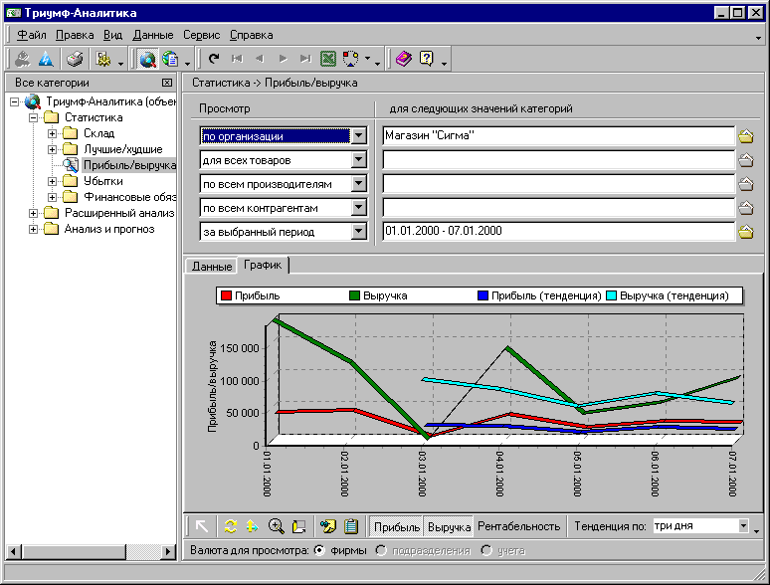
Динамика прибыли, выручки и рентабельности
Выбирая параметры «Прибыль», «Выручка» и «Рентабельность» под графиком,
Вы получаете возможность по-разному комбинировать графическую информацию.
Задав период в поле "Тенденция по", Вы увидите второй график тенденцию изменения параметра.
Примечание. Тенденция изменения параметра рассчитывается как скользящее среднее. Длина периода для расчета скользящего среднего задается в поле около надписи «Тенденция по».
Содержание

Slide 16
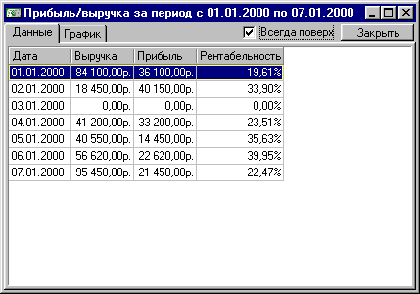

Анализ цикличности
Система позволяет сравнивать статистические данные по заданному периоду времени с аналогичными данными по другому периоду времени. Это дает возможность проанализировать цикличность в деятельности фирмы, сравнивая, например, показатели ее деятельности за последний месяц с аналогичными показателями за тот же месяц прошлого года.
Выберите интересующую Вас функцию статистического анализа, задайте все необходимые фильтры и выберите диапазон дат. Нажав кнопку "Обновить", Вы получите базовый результат. После этого щелкните "мышью" на кнопке
в панели инструментов.
Система предложит Вам задать диапазон дат. Задав требуемый диапазон, в новом окне Вы получите результат, который можно сравнить с базовым: оба результата представляют собой данные по работе фирмы, подсчитанные по одинакоаым наборам фильтров за разные промежутки времени.
Анализируя цикличность, можно породить несколько новых окон, соответствующих различным временным диапазонам. Управление этими окнами происходит стандартным для MS Windows способом.
Содержание

Slide 17
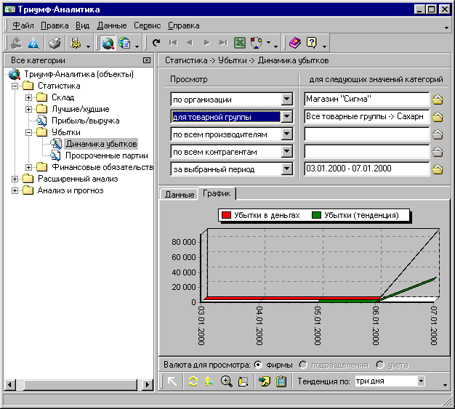
Динамика убытков
В дереве объектов (ветвь «Статистика») выберите «Убытки» | "Динамика убытков", установите фильтры, определяющие параметры интересующей Вас информации, и нажмите "Обновить".
Содержание

Slide 18
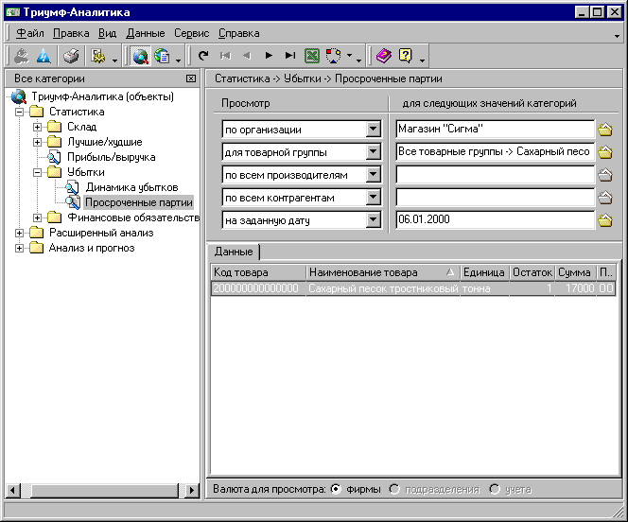
Просроченные партии
В дереве объектов (ветвь «Статистика») выберите «Убытки» | "Просроченные партии", установите фильтры, определяющие параметры интересующей Вас информации, и нажмите "Обновить".
Перед Вами информация о просроченных партиях в магазине "Сигма" по товарной группе "Сахарный песок" на дату 06.01.00.
Содержание

Slide 19
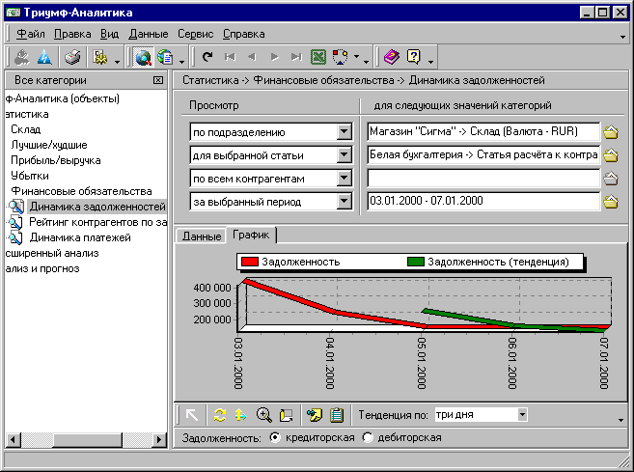
Динамика задолженностей
В дереве объектов (ветвь «Статистика») выберите «Убытки» | "Просроченные партии", установите фильтры, определяющие параметры интересующей Вас информации, и нажмите "Обновить".
Перед Вами информация о просроченных партиях в магазине "Сигма" по товарной группе "Сахарный песок" на дату 06.01.00.
Содержание

Slide 20
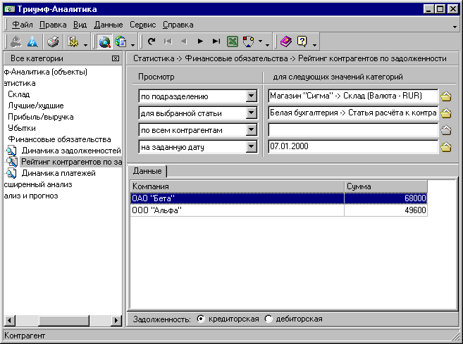
Рейтинг контрагентов по задолженности
Перед Вами рейтинг кредиторов по задолженностям склада в магазине "Сигма" всем кредиторам по статье "Расчеты с контрагентами" в группе статей "Белая бухгалтерия".
Если переключатель "Задолженность" в нижней части информационного окна переключить с "Кредиторская" на "Дебиторская", появится информация о рейтинге дебиторов по задолженностям всех дебиторов складу в магазине "Сигма" по статье "Расчеты с контрагентами" в группе статей "Белая бухгалтерия".
Содержание

Slide 21
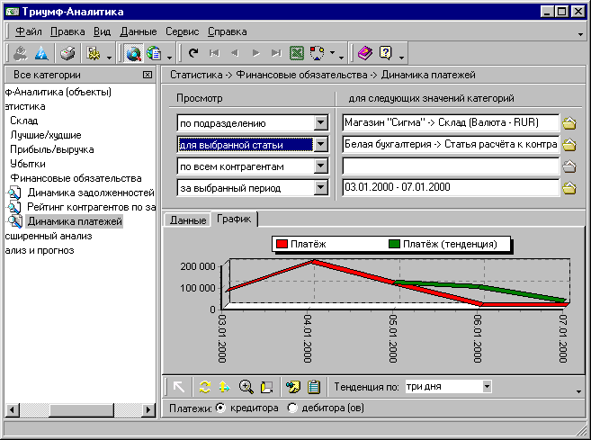
Динамика платежей
В дереве объектов (ветвь «Статистика») выберите «Финансовые обязательства» | "Динамика платежей", установите фильтры, определяющие параметры интересующей Вас информации, и нажмите "Обновить".
Содержание

Slide 22
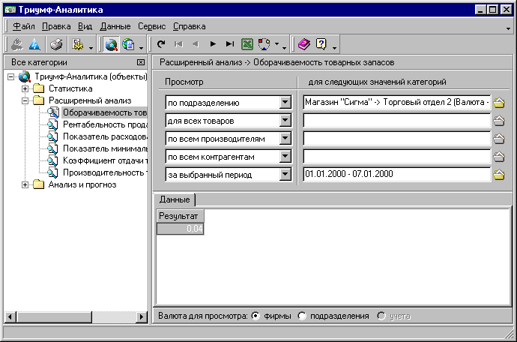
Оборачиваемость товарных запасов
Оборачиваемость товарных запасов рассчитывается как отношение суммарной себестоимости проданных товаров к средней дневной сумме товарных запасов. Данный показатель отражает динамику, с которой продаются находящиеся на складе товары. Так, например, низкая оборачиваемость товарных запасов означает затоваренность склада.
Содержание

Slide 23
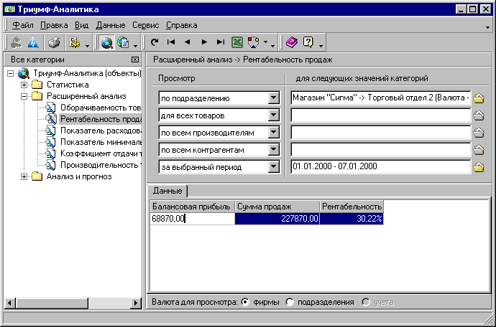
Рентабельность продаж
Рентабельность продаж рассчитывается как отношение балансовой прибыли к сумме продаж. Данный показатель отражает эффективность продаж: чем он выше, тем больше прибыль с рубля затрат.
В Системе не подсчитывается и не хранится балансовая прибыль, поэтому при автоматическом подсчете рентабельности продаж Система использует в качестве балансовой прибыли суммарную чистую прибыльза заданный период времени. При этом пользователь может воспользоваться внешними по отношению к Системе данными и самостоятельно изменить значение в поле «Балансовая прибыль» результирующей таблицы. Значение рентабельности продаж при этом будет пересчитано автоматически.
Содержание

Slide 24
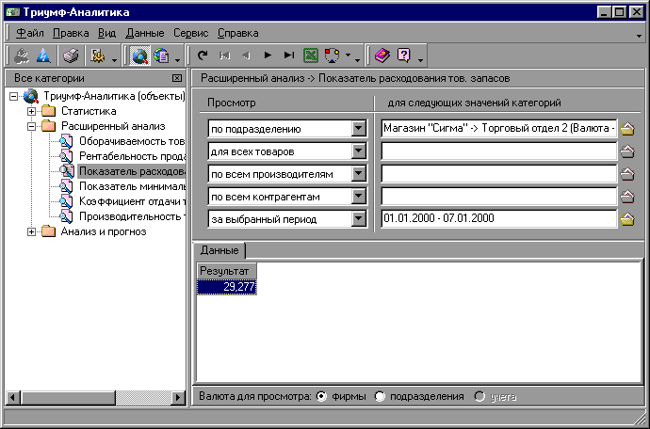
Показатель расходования товарных запасов
Показатель расходования товарных запасов измеряется в днях и рассчитывается как отношение остатка товаров на конец периода к ежедневной средней сумме закупочных цен проданных товаров. Данный показатель отражает динамику возврата сумм, потраченных на закупку товара: чем он ниже, тем эффективнее распродаются товарные запасы. В приведенном выше примере товарные запасы распродаются в среднем за 29,277 дня.
Содержание

Slide 25
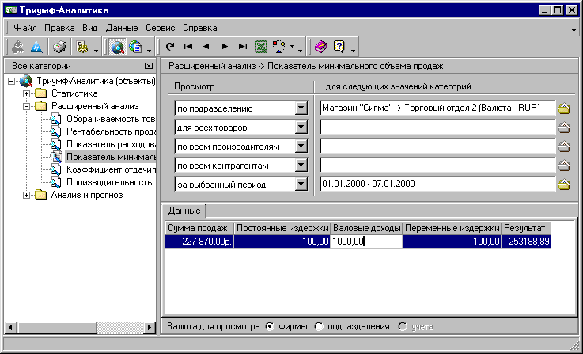
Показатель минимального объема продаж
Показатель минимального объема продаж рассчитывается по формуле:
Пм = (Сумма продаж)*(Постоянные издержки)/(Валовые доходы - Переменные издержки)
Это интегральный показатель, отражающий соотношение структуры доходов и структуры расходов.
В Системе не подсчитываются и не хранятся значения постоянных издержек, переменных издержек и валовых доходов, поэтому при автоматическом подсчете показателя минимального объема продаж Система подставляет вместо неизвестных величин соответственно 100, 100 и 1000. Пользователь должен воспользоваться внешними по отношению к Системе данными и самостоятельно изменить значения в полях «Постоянные издержки», «Валовые доходы» и «Переменные издержки» результирующей таблицы. Значение показателя минимального объема продаж при этом будет пересчитано автоматически.
Содержание

Slide 26
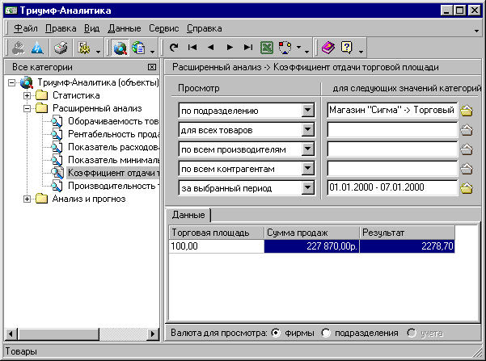
Коэффициент отдачи торговой площади
Коэффициент отдачи торговой площади рассчитывается как отношение суммы продаж к величине торговой площади и отражает эффективность организации торговли на площадях предприятия.
В Системе не хранятся величины торговых площадей для структурных подразделений организации, поэтому при автоматическом подсчете коэффициента отдачи торговой площади Система подставляет вместо неизвестной величины 100. Пользователь должен воспользоваться внешними по отношению к Системе данными и самостоятельно изменить значение в поле «Торговая площадь» результирующей таблицы. Значение коэффициента отдачи торговой площади при этом будет пересчитано автоматически.
Содержание

Slide 27
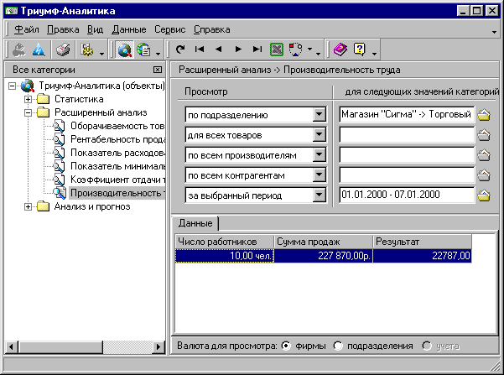
Производительность труда
Производительность труда рассчитывается как отношение суммы продаж к числу работников прилавка и отражает среднюю отдачу от деятельности одного работника прилавка.
В Системе не хранятся данные по кадровому составу структурных подразделений организации, поэтому при автоматическом подсчете производительности труда Система подставляет вместо неизвестной величины 10. Пользователь должен воспользоваться внешними по отношению к Системе данными и самостоятельно изменить значение в поле «Число работников» результирующей таблицы. Значение производительности труда при этом будет пересчитано автоматически.
Содержание

Slide 28
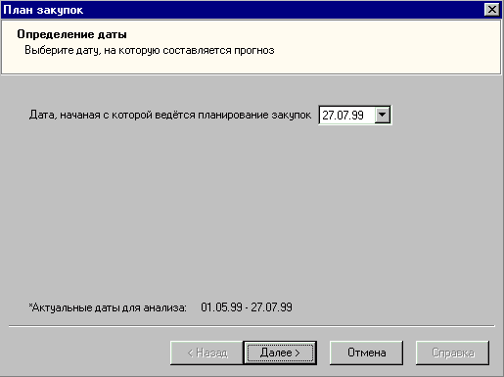
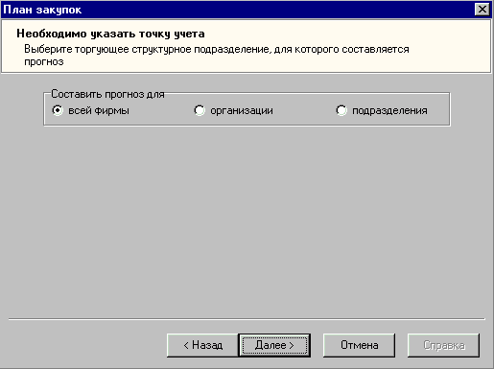
План закупок
Данный Мастер предназначен для того, чтобы готовить общий план закупок товара с учетом имеющихся в Системе данных о параметрах данного товара в прошлом (спрос, цены, наличие на складе и т.д.).
Введите начало отсчета для составления прогноза. В нижней части окна для справки приводится период времени, за который в Системе существуют аналитические данные.
Нажав «Далее», перейдем к следующему окну.
Укажите, для какой составляющей части фирмы готовится прогноз. Система поддерживает трехуровневую структуру: Холдинг («Вся фирма»), включающий в себя юридические лица («Организации»), которые, в свою очередь, состоят из «Подразделений». В реальной фирме некоторые из уровней могут совпадать.
Содержание

Slide 29
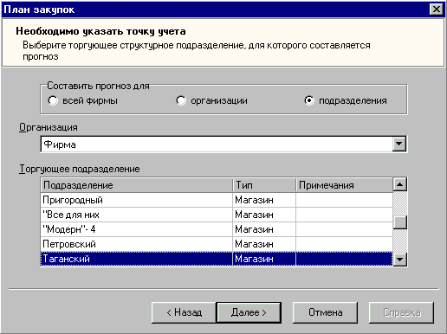
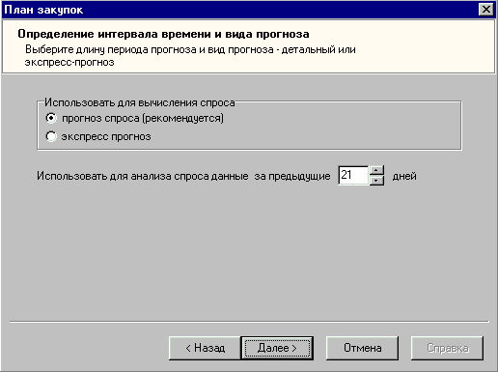
План закупок
Справа Вы видите пример выбора одного подразделения.
Нажав кнопку «Далее», перейдем к следующему окну.
Вам необходимо выбрать тип прогноза спроса. Первый, рекомендуемый, вариант это прогноз спроса, основанный на методиках технического анализа. Второй (экспресс прогноз) базируется на средневзвешенных значениях контрольных параметров за период анализа.
Введите количество дней перед Датой прогноза, данные за которые Система будет учитывать при построении прогноза спроса на товары. Имеет смысл уменьшать период для того, чтобы в него не попали «особые дни» праздники, дни стихийных бедствий, потрясений на бирже и прочие дни, когда спрос на исследуемые товары был нехарактерен для обычной жизни.
Содержание

Slide 30
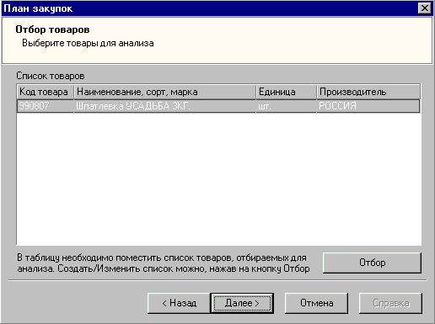
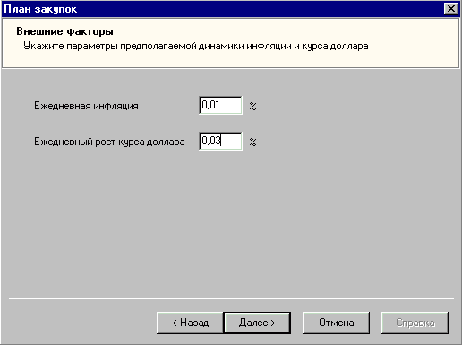
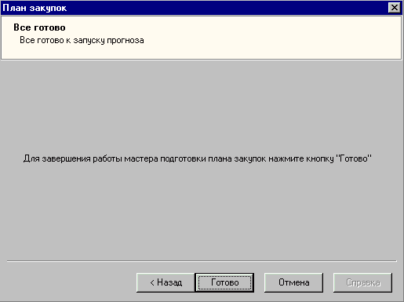
План закупок
Нажав на кнопку «Отбор», Вы сможете отобрать товары для прогнозирования.
Нажмите «Далее». Перед Вами появится следующее окно подготовки к прогнозированию.
В этом окне Вам нужно определить параметры, влияющие на повышение цен: коэффициент инфляции и процент роста курса доллара.
Нажав «Далее», перейдете к последнему окну Мастера подготовки.
Нажмите «Готово». Система предложит Вам результаты прогнозирования.
Содержание

Slide 31
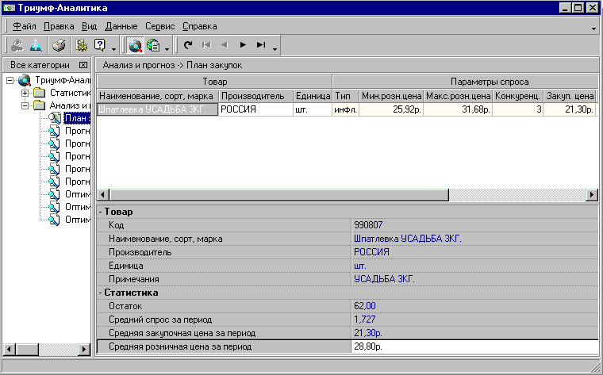
План закупок
В нижней части окна отображения информации приведены статистические данные по товару.
В верхней части окна результаты прогнозирования. Величины на бежевом фоне можно менять вручную.
Поле «Тип» определяет, от чего в большей мере зависит изменение цены на товар от изменения курса рубля по отношению к доллару или от инфляционных/дефляционных процессов.
Закупочная цена средняя закупочная цена данного товара с учетом всех ранее закупленных партий, хранящихся на складе, и вновь закупаемой партии. Объем новой партии неизвестен, поэтому точно вычислить эту величину невозможно. Система автоматически предлагает среднюю закупочную цену,
Содержание

Slide 32
План закупок
рассчитанную с учетом всех партий данного товара, которые реально в данный момент есть на складе. Имеет смысл изменить предложенное значение в том случае, если, например, на складе находится очень небольшое количество остатков товара, а новая закупочная цена сильно отличается от закупочной для складских остатков.
Минимальная и максимальная розничные цены минимальная и максимальная розничные цены на данный товар, сложившиеся в данный момент в районе, который обслуживает анализируемая точка учета. Иными словами, это цены Ваших непосредственных конкурентов.
При определении минимальной и максимальной цен не забудьте учесть свои собственные цены.
Содержание

Slide 33
План закупок
Так, если в течение последних дней Вы поддерживаете самую низкую в районе цену на данный товар, именно ее и нужно указать минимальной.
В том случае, если Вы введете данные, противоречащие тем, которые хранятся в учетной системе (например максимальную розничную цену 3 руб. при том, что из учетной системы получена информация о том, что три дня назад Ваша розничная цена на этот товар была 4 руб.), возможно получение очевидно неверных результатов (например отрицательной цены или прибыли).
Коэффициент конкуренции укажите, каково положение с конкуренцией по данному товару в районе, который обслуживает Ваш магазин.
Содержание

Slide 34
План закупок
Специальных рекомендаций здесь нет, это Ваша экспертная оценка. Например, если Вы торгуете пивом в центре города, и в радиусе 200 м от Вашей торговой точки располагается еще десяток пивных палаток, этот коэффициент близок к максимуму. И наоборот, если конкурентов поблизости нет, коэффициент конкуренции можно задавать маленьким.
Примечание. Не устанавливайте излишне низкий коэффициент конкуренции. Даже если Вы являетесь действительно единственном продавцом данного товара в своем регионе, не следует забывать о возможности поставок аналогичного товара из других регионов, а также о возможности товарозамещения
Розничная цена - укажите цену, по которой Вы предполагаете продавать товар.
Содержание

Slide 35
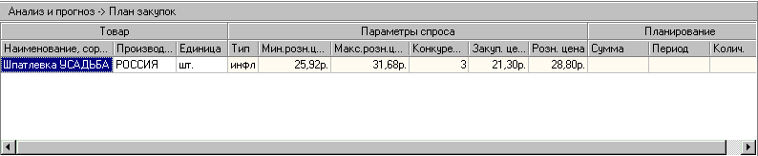
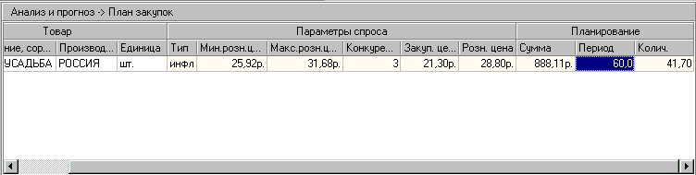
План закупок
Пользуясь горизонтальной полосой прокрутки, сместите таблицу результатов прогнозирования.
В одном из трех полей «Сумма», «Период», «Количество» Вы можете поставить известное Вам значение, и Система автоматически подсчитает два других. Например, Вы хотите закупить столько товара, чтобы хватило на 60 дней торговли с учетом того количества, которое имеется в настоящий момент на складе. Введите 60 в поле «Период», и получите результат:
Содержание

Slide 36
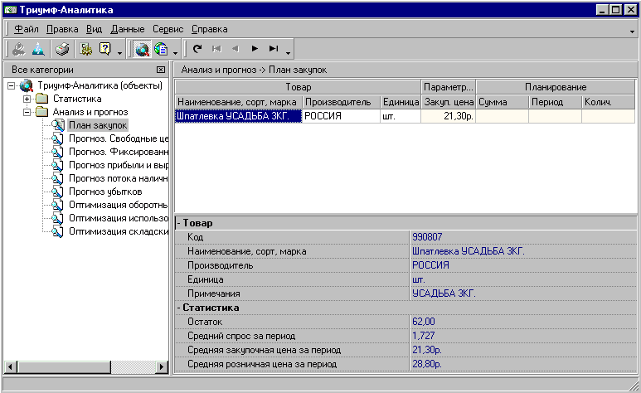
План закупок
Для экспресс-прогноза в окне результатов будет меньше изменяемых параметров:
Содержание

Slide 37
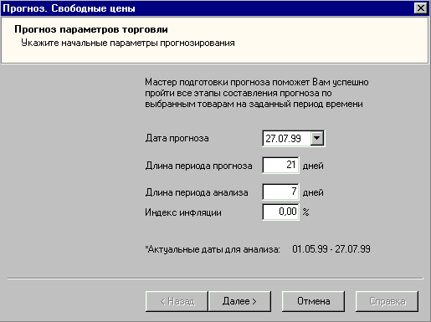
Прогноз. Свободные цены
Данный Мастер предназначен для того, чтобы составить оптимальный план вложения заданной суммы денег в закупку заданных товаров при условии назначеня на них оптимальных розничных цен.
Введите начало отсчета для составления прогноза. В нижней части окна для справки приводится период времени, за который в Системе существуют аналитические данные.
Введите длину периода прогноза, то есть на сколько дней вперед составляется прогноз.
Введите количество дней перед Датой прогноза, данные за которые Система будет учитывать при построении прогноза спроса на товары. Имеет смысл уменьшать период для того, чтобы в него не попали «особые дни» праздники, дни стихийных бедствий, потрясений на бирже и прочие дни, когда спрос на исследуемые товары был нехарактерен для обычной жизни.
Определите параметр влияющий на повышение цен: коэффициент инфляции.
Содержание

Slide 38
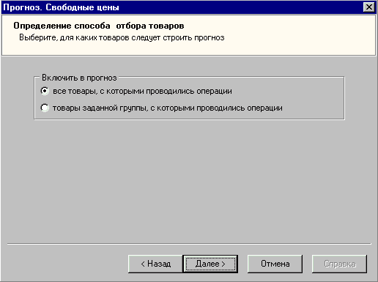
Прогноз. Свободные цены
Укажите, для какой составляющей части фирмы готовится прогноз. Система поддерживает трехуровневую структуру: Холдинг («Вся фирма»), включающий в себя юридические лица («Организации»), которые, в свою очередь, состоят из «Подразделений». В реальной фирме некоторые из уровней могут совпадать.
Нажав кнопку «Далее», перейдем к следующему окну.
Определите, как выбрать товары для прогнозирования. Можно указать сразу товарную группу, а можно отбирать товары по отдельности. В качестве примера рассмотрим вариант отдельно отбираемых товаров.
Содержание

Slide 39
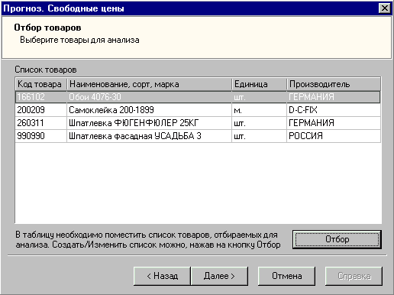
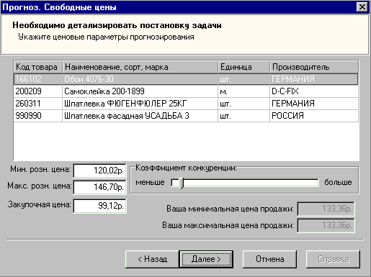
Прогноз. Свободные цены
Нажмите «Отбор» и дополните список.
Нажмите «Далее». Перед Вами появится окно детализации.
Задайте требуемые параметры.
Закупочная цена средняя закупочная цена данного товара с учетом всех ранее закупленных партий, хранящихся на складе, и вновь закупаемой партии. Объем новой партии неизвестен, поэтому точно вычислить эту величину невозможно. Система автоматически предлагает среднюю закупочную цену, рассчитанную с учетом всех партий данного товара, которые реально в данный момент есть на складе. Имеет смысл изменить предложенное значение в том случае, если, например, на складе находится очень небольшое количество остатков товара, а новая закупочная цена сильно отличается от закупочной для складских остатков.
Содержание

Slide 40
Прогноз. Свободные цены
Минимальная и максимальная розничные цены минимальная и максимальная розничные цены на данный товар, сложившиеся в данный момент в районе, который обслуживает анализируемая точка учета. Иными словами, это цены Ваших непосредственных конкурентов.
При определении минимальной и максимальной цен не забудьте учесть свои собственные цены. Так, если в течение последних дней Вы поддерживаете самую низкую в районе цену на данный товар, именно ее и нужно указать минимальной.
В том случае, если Вы введете данные, противоречащие тем, которые хранятся в учетной системе (например максимальную розничную цену 3 руб. при том, что из учетной системы получена информация о том, что три дня назад Ваша розничная цена на этот товар была 4 руб.), возможно получение очевидно неверных результатов (например отрицательной цены или прибыли).
Содержание

Slide 41
Прогноз. Свободные цены
Коэффициент конкуренции укажите, каково положение с конкуренцией по данному товару в районе, который обслуживает Ваш магазин. Специальных рекомендаций здесь нет, это Ваша экспертная оценка. Например, если Вы торгуете пивом в центре города, и в радиусе 200 м от Вашей торговой точки располагается еще десяток пивных палаток, этот коэффициент близок к максимуму. И наоборот, если конкурентов поблизости нет, коэффициент конкуренции можно задавать маленьким.
Примечание. Не устанавливайте излишне низкий коэффициент конкуренции. Даже если Вы являетесь действительно единственном продавцом данного товара в своем регионе, не следует забывать о возможности поставок аналогичного товара из других регионов, а также о возможности товарозамещения (например, вместо водки потребитель будет пить коньяк, вино, одеколон и т.д.).
Вам нужно определить указанные параметры для каждого из выбранных товаров.
Нажав «Далее», перейдем к следующему окну.
Содержание

Slide 42
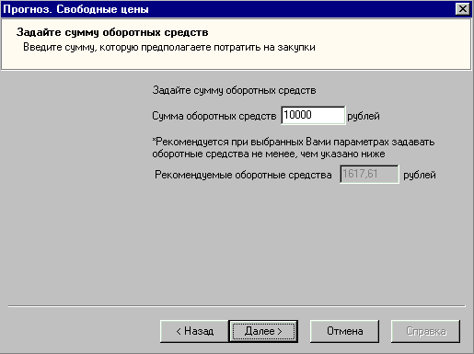
Прогноз. Свободные цены
Введите сумму оборотных средств, которую предполагаете использовать.
Нажав «Далее», перейдете к последнему окну Мастера.
Содержание

Slide 43
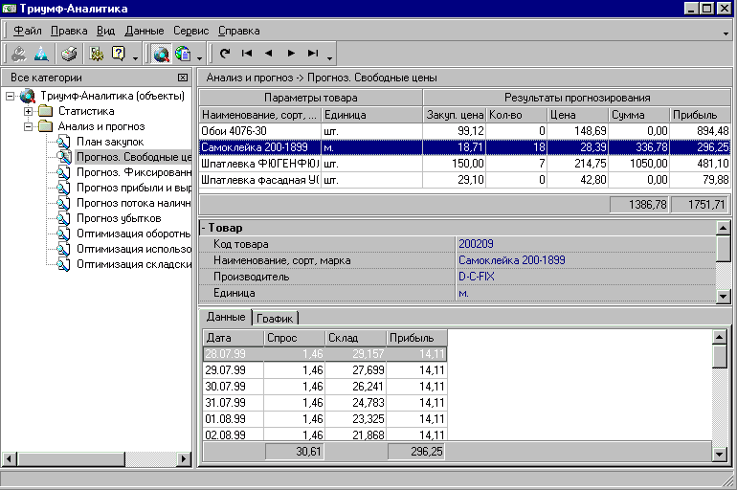
Прогноз. Свободные цены
Система вычислила для Вас оптимальные розничные цены на товар, оптимальным образом спланировала использование оборотных средств и спрогнозировала динамику спроса, складских запасов и прибыли для товаров в заданных Вами условиях. Результаты прогнозирования можно увидеть как в табличном, так и в графическом представлении.
Содержание

Slide 44
Прогноз. Фиксированные цены
Данный Мастер предназначен для того, чтобы составить оптимальный план вложения заданной суммы денег в закупку заданных товаров при условии назначеня на них фиксированных розничных цен.
Прогноз строится точно так же, как и прогноз со свободными ценами, за исключением того, что Вам будет предложено задать розничные цены на выбранные товары. Соответственно, розничная цена на товар не будет прогнозироваться Системой.
Содержание

Slide 45
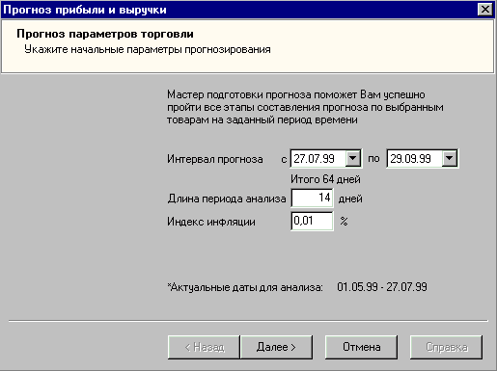
Прогноз прибыли и выручки
Данный Мастер предназначен для прогнозирования динамики прибыли и выручки по заданным товарам в заданных условиях.
Введите интервал времени для составления прогноза. В нижней части окна для справки приводится период времени, за который в Системе существуют аналитические данные.
Введите количество дней перед Датой прогноза, данные за которые Система будет учитывать при построении прогноза спроса на товары. Имеет смысл уменьшать период для того, чтобы в него не попали «особые дни» праздники, дни стихийных бедствий, потрясений на бирже и прочие дни, когда спрос на исследуемые товары был нехарактерен для обычной жизни.
Определите параметр влияющий на повышение цен: коэффициент инфляции.
Нажав «Далее», перейдем к следующему окну.
Содержание

Slide 46
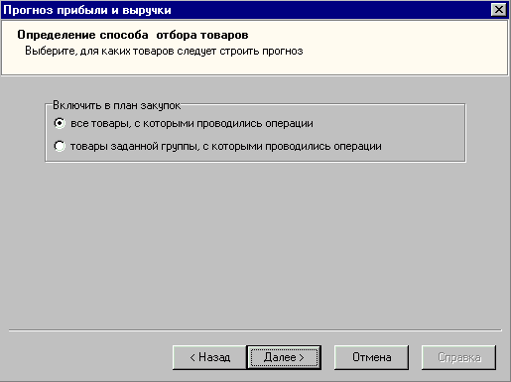
Прогноз прибыли и выручки
Укажите, для какой составляющей части фирмы готовится прогноз. Система поддерживает трехуровневую структуру: Холдинг («Вся фирма»), включающий в себя юридические лица («Организации»), которые, в свою очередь, состоят из «Подразделений». В реальной фирме некоторые из уровней могут совпадать.
Нажав «Далее», перейдем к следующему окну.
Определите, как выбрать товары для прогнозирования. Можно указать сразу товарную группу, а можно отбирать товары по отдельности. В качестве примера рассмотрим вариант отдельно отбираемых товаров.
Содержание

Slide 47
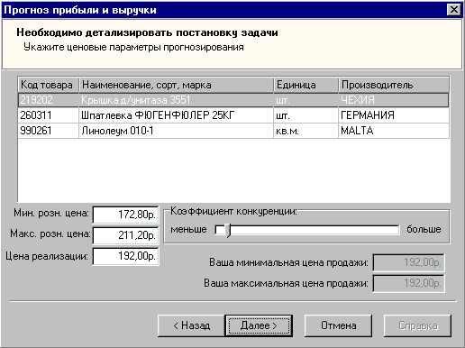
Прогноз прибыли и выручки
Нажмите «Далее». Перед Вами появится окно детализации.
Задайте требуемые параметры. Закупочная цена средняя закупочная цена данного товара с учетом всех ранее закупленных партий, хранящихся на складе, и вновь закупаемой партии. Объем новой партии неизвестен, поэтому точно вычислить эту величину невозможно. Система автоматически предлагает среднюю закупочную цену, рассчитанную с учетом всех партий данного товара, которые реально в данный момент есть на складе. Имеет смысл изменить предложенное значение в том случае, если, например, на складе находится очень небольшое количество остатков товара, а новая закупочная цена сильно отличается от закупочной для складских остатков.
Минимальная и максимальная розничные цены минимальная и максимальная розничные цены на данный товар, сложившиеся в данный момент в районе, который обслуживает анализируемая точка учета. Иными словами, это цены Ваших непосредственных конкурентов.
Содержание

Slide 48
Прогноз прибыли и выручки
При определении минимальной и максимальной цен не забудьте учесть свои собственные цены. Так, если в течение последних дней Вы поддерживаете самую низкую в районе цену на данный товар, именно ее и нужно указать минимальной.
В том случае, если Вы введете данные, противоречащие тем, которые хранятся в учетной системе (например максимальную розничную цену 3 руб. при том, что из учетной системы получена информация о том, что три дня назад Ваша розничная цена на этот товар была 4 руб.), возможно получение очевидно неверных результатов (например отрицательной цены или прибыли).
Коэффициент конкуренции укажите, каково положение с конкуренцией по данному товару в районе, который обслуживает Ваш магазин. Специальных рекомендаций здесь нет, это Ваша экспертная оценка. Например, если Вы торгуете пивом в центре города, и в радиусе 200 м от Вашей торговой точки располагается еще десяток пивных палаток, этот коэффициент близок к максимуму. И наоборот, если конкурентов поблизости нет, коэффициент конкуренции можно задавать маленьким.
Содержание

Slide 49
Прогноз прибыли и выручки
Примечание. Не устанавливайте излишне низкий коэффициент конкуренции. Даже если Вы являетесь действительно единственном продавцом данного товара в своем регионе, не следует забывать о возможности поставок аналогичного товара из других регионов, а также о возможности товарозамещения
Цена реализации укажите цену, по которой Вы предполагаете продавать товар.
Вам нужно определить указанные параметры для каждого из выбранных товаров.
Содержание

Slide 50
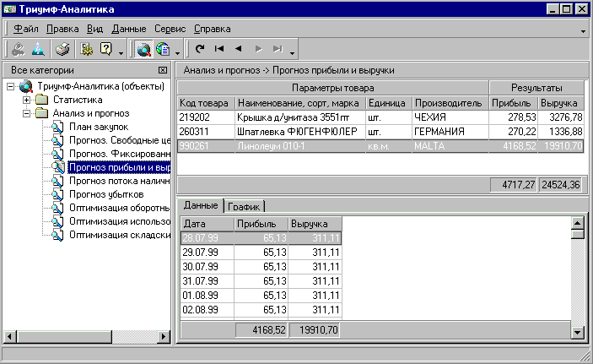
Прогноз прибыли и выручки
Перед Вами окно результатов.
Система спрогнозировала динамику прибыли и выручки для товаров в заданных Вами условиях. Результаты прогнозирования можно увидеть как в табличном, так и в графическом представлении.
Содержание

Slide 51
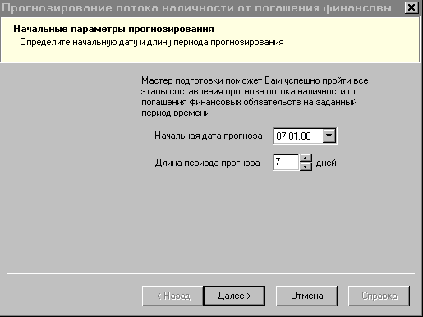
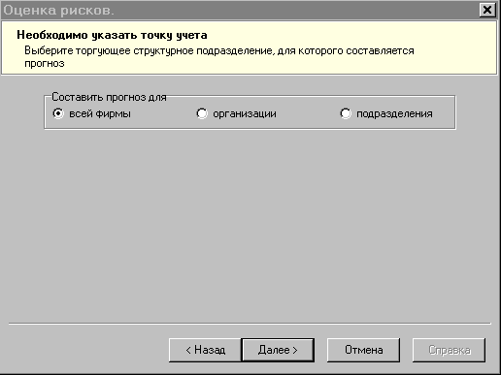
Прогноз потока наличности
Данный Мастер предназначен для составления прогноза динамики финансовых потоков по дебиторским / кредиторским задолженностям в заданных пользователем условиях предполагаемых задержек платежей.
При необходимости измените дату и длину периода прогноза, после чего нажмите "Далее".
Укажите, для какой составляющей части фирмы готовится прогноз. Система поддерживает трехуровневую структуру: Холдинг («Вся фирма»), включающий в себя юридические лица («Организации»), которые, в свою очередь, состоят из «Подразделений». В реальной фирме некоторые из уровней могут совпадать. Для данного примера оставим выбор «Вся фирма» и нажмем «Далее».
Содержание

Slide 52
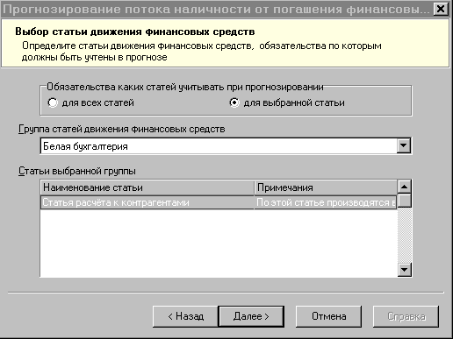
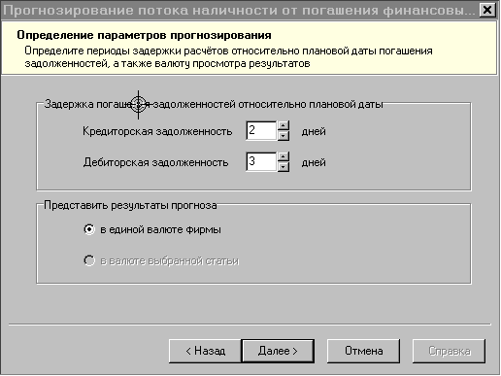
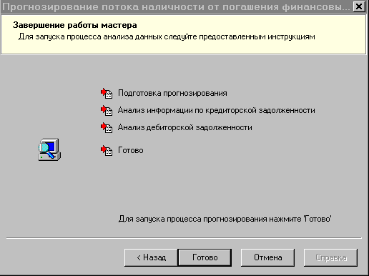
Прогноз потока наличности
Выберите интересующие Вас статьи движения финансовых средств.
Нажмите «Далее». Появится окно задания параметров планируемых задолженностей.
Введите планируемые задержки в расчетах с кредиторами и дебиторами. Если был выбран прогноз для одного подразделения фирмы, появится возможность задать представление результатов в валюте выбранной статьи.
Содержание

Slide 53
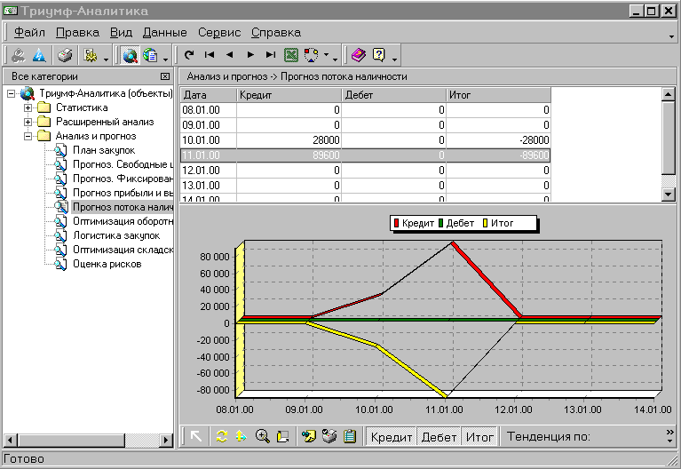
Прогноз потока наличности
В окне результатов представлена динамика наличности по выбранной статье в табличном и графическом представлениях. Начальное сальдо статьи принимается за 0 (в Системе нет информации о начальном сальдо стаей движения денежных средств).
Задав период в поле "Тенденция по" в панели управления графиком, Вы увидите второй график тенденцию изменения параметра.
Содержание

Slide 54
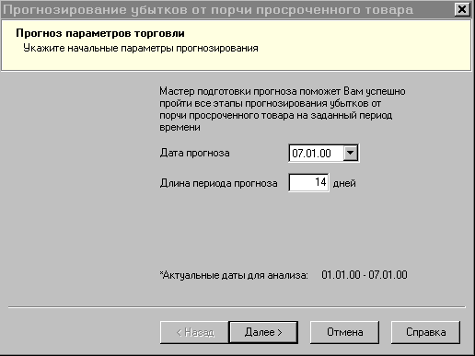
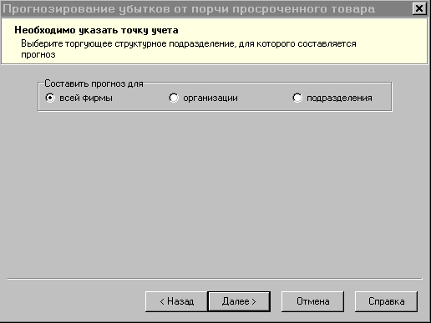
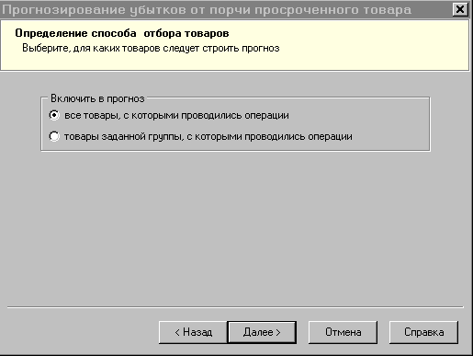
Прогноз убытков
Мастер предназначен для прогнозирования убытков от порчи просроченных товаров.
При необходимости измените дату и длину периода анализа, после чего нажмите "Далее".
Укажите, для какой составляющей части фирмы готовится прогноз. Система поддерживает трехуровневую структуру: Холдинг («Вся фирма»), включающий в себя юридические лица («Организации»), которые, в свою очередь, состоят из «Подразделений». В реальной фирме некоторые из уровней могут совпадать. Для данного примера оставим выбор «Вся фирма» и нажмем «Далее».
Определите, как выбрать товары для прогнозирования. Можно указать сразу товарную группу, а можно отбирать товары по отдельности.
Содержание

Slide 55

Прогноз убытков
Задайте требуемые параметры.
Закупочная цена средняя закупочная цена данного товара с учетом всех ранее закупленных партий, хранящихся на складе, и вновь закупаемой партии.
Минимальная и максимальная розничные цены минимальная и максимальная розничные цены на данный товар, сложившиеся в данный момент в районе, который обслуживает анализируемая точка учета. Иными словами, это цены Ваших непосредственных конкурентов. При определении минимальной и максимальной цен не забудьте учесть свои собственные цены.
Коэффициент конкуренции укажите, каково положение с конкуренцией по данному товару в районе, который обслуживает Ваш магазин. Специальных рекомендаций здесь нет, это Ваша экспертная оценка.
Вам нужно определить указанные параметры для каждого из выбранных товаров.
Содержание

Slide 56

Прогноз убытков
Нажав "Готово" в финальном окне Мастера, перейдете к окну результатов прогнозирования.
В верхней части окна результатов размещены итоговые значения прогноза убытков от порчи просроченных товаров. В нижней части окна результатов представлен прогноз по динамике убытков от порчи рассматриваемых товаров.
Содержание

Slide 57

Оптимизация оборотных средств
Данный Мастер предназначен для того, чтобы рассчитывать параметры оптимального вложения оборотных средств для достижения заданной прибыли.
Введите начало отсчета для составления прогноза. В нижней части окна для справки приводится период времени, за который в Системе существуют аналитические данные.
Введите длину периода прогноза, то есть на сколько дней вперед составляется прогноз.
Введите количество дней перед Датой прогноза, данные за которые Система будет учитывать при построении прогноза спроса на товары. Имеет смысл уменьшать период для того, чтобы в него не попали «особые дни», когда спрос на исследуемые товары был нехарактерен для обычной жизни.
Определите параметр влияющий на повышение цен: коэффициент инфляции.
Введите способ задания цен реализации: Вы можете определить их сами или предоставить это Мастеру.
Содержание

Slide 58


Оптимизация оборотных средств
Укажите, для какой составляющей части фирмы готовится прогноз. Система поддерживает трехуровневую структуру: Холдинг («Вся фирма»), включающий в себя юридические лица («Организации»), которые, в свою очередь, состоят из «Подразделений». В реальной фирме некоторые из уровней могут совпадать.
Нажав «Далее», перейдете к следующему окну
Определите, как выбрать товары для прогнозирования. Можно указать сразу товарную группу, а можно отбирать товары по отдельности.
Содержание

Slide 59

Оптимизация оборотных средств
Задайте требуемые параметры.
Закупочная цена средняя закупочная цена данного товара с учетом всех ранее закупленных партий, хранящихся на складе, и вновь закупаемой партии.
Минимальная и максимальная розничные цены минимальная и максимальная розничные цены на данный товар, сложившиеся в данный момент в районе, который обслуживает анализируемая точка учета. Иными словами, это цены Ваших непосредственных конкурентов. При определении минимальной и максимальной цен не забудьте учесть свои собственные цены.
Коэффициент конкуренции укажите, каково положение с конкуренцией по данному товару в районе, который обслуживает Ваш магазин. Специальных рекомендаций здесь нет, это Ваша экспертная оценка.
Вам нужно определить указанные параметры для каждого из выбранных товаров.
Содержание

Slide 60

Оптимизация оборотных средств
Введите требуемую сумму прибыли и нажмите "Далее". В появившемся затем финальном окне нажмите "Готово". Перед Вами появится окно результатов прогнозирования.
Содержание

Slide 61

Оптимизация оборотных средств
Система подготовила предложения по оптимальному вложению оборотных средств для достижения заданной прибыли.
В верхней части окна результатов размещен план закупок и оптимальные / назначенные розничные цены на товар. В нижней части окна результатов представлен прогноз того, как будут продаваться закупленные товары.
Содержание

Slide 62


Логистика закупок
Данный Мастер предназначен для того, чтобы составить план закупки товаров у одного поставщика. Ключевым требованием для Мастера является оптимизация использования транспорта: данная закупка должна быть спланирована таким образом, чтобы к следующей закупке товары от данного поставщика закончились одновременно. Это даст возможность не гонять лишний раз транспорт за отдельными товарами от данного поставщика.
Мастер предполагает, что планируется закупка на день, следующий за последней датой, хранящейся в Системе. Практически это означает, что сегодня Вы октонвертировали всю текущую учетную информацию и анализируете план завтрашней закупки.
Выберем поставщика продукции.
Содержание

Slide 63



Логистика закупок
Отберите товары данного поставщика, которые должны войти в планируемую закупку.
Введите дату закупки у данного поставщика, следующую за планируемой. Система будет оптимизировать параметры таким образом, чтобы закупаемые сейчас товары одновременно закончились к той дате, которую Вы определите в данном окне.
Нажав "Далее", перейдем к следующему окну.
Определите способ задания розничных цен на отобранные товары.
Нажмите «Далее». Перед Вами появится окно детализации.
Содержание

Slide 64

Логистика закупок
Задайте требуемые параметры.
Закупочная цена средняя закупочная цена данного товара с учетом всех ранее закупленных партий, хранящихся на складе, и вновь закупаемой партии.
Минимальная и максимальная розничные цены минимальная и максимальная розничные цены на данный товар, сложившиеся в данный момент в районе, который обслуживает анализируемая точка учета. Иными словами, это цены Ваших непосредственных конкурентов. При определении минимальной и максимальной цен не забудьте учесть свои собственные цены.
Коэффициент конкуренции укажите, каково положение с конкуренцией по данному товару в районе, который обслуживает Ваш магазин. Специальных рекомендаций здесь нет, это Ваша экспертная оценка. Цена реализации - укажите цену, за которую Вы предполагаете реализовать данный товар.
Вам нужно определить указанные параметры для каждого из выбранных товаров.
Содержание

Slide 65

Логистика закупок
Последней датой, хранящейся в Системе, является 07.01.2000.
Мастер составил план закупки товаров у поставщика ООО "Бета".Закупка спланирована таким образом, чтобы к следующей закупке, которая предполагается 30.01.2000, товары от данного поставщика закончились одновременно.
В верхней части окна результатов размещен план закупок и оптимальные / назначенные розничные цены на товар. В нижней части окна результатов представлен прогноз того, как будут продаваться закупленные товары.
Содержание

Slide 66

Оптимизация складских запасов
Данный Мастер предназначен для того, чтобы составить план закупки товаров у одного поставщика. Ключевым требованием для Мастера является оптимизация срока следующей закупки при заданных оборотных средствах. Данная закупка должна быть спланирована таким образом, чтобы при вложении заданной суммы денег к следующей закупке товары от данного поставщика закончились одновременно. Это даст возможность не гонять лишний раз транспорт за отдельными товарами от данного поставщика.
По умолчанию Мастер предлагает, спланировать закупку на день, следующий за последней датой, хранящейся в Системе. Практически это означает, что сегодня Вы октонвертировали всю текущую учетную информацию и анализируете план завтрашней закупки. Тем не менее, Вы можете задать дату планируемой закупки в прошлом, чтобы смоделировать ситуацию "что было бы, если бы ...".
При необходимости измените дату и нажмите "Далее".
Содержание

Slide 67




Оптимизация складских запасов
Выберем требуемого поставщика так же, как и в Мастере логистики закупок.
Зададим параметры закупки у заданного поставщика и нажмем "Далее".
Отберем требуемые товары заданного поставщика и нажмем "Далее”.
Определим способ задания розничных цен на отобранные товары.
Содержание

Slide 68

Оптимизация складских запасов
Задайте требуемые параметры.
Закупочная цена средняя закупочная цена данного товара с учетом всех ранее закупленных партий, хранящихся на складе, и вновь закупаемой партии.
Минимальная и максимальная розничные цены минимальная и максимальная розничные цены на данный товар, сложившиеся в данный момент в районе, который обслуживает анализируемая точка учета. Иными словами, это цены Ваших непосредственных конкурентов. При определении минимальной и максимальной цен не забудьте учесть свои собственные цены.
Коэффициент конкуренции укажите, каково положение с конкуренцией по данному товару в районе, который обслуживает Ваш магазин. Специальных рекомендаций здесь нет, это Ваша экспертная оценка. Цена реализации - укажите цену, за которую Вы предполагаете реализовать данный товар.
Вам нужно определить указанные параметры для каждого из выбранных товаров.
Содержание

Slide 69

Оптимизация складских запасов
Последней датой, хранящейся в Системе, является 7.01.2000.
Мастер составил план закупки товаров у поставщика ООО "Бета" при условии минимального срока до следующей закупки - 5 дней, суммы на закупки - 100 000 руб.Закупка спланирована таким образом, чтобы к следующей закупке, срок которой рассчитывается, товары от данного поставщика закончились одновременно. Как видно из результата, Мастер предлагает следующую закупку сделать 13.01.2000, то есть не через 5, а через 6 дней.
В верхней части окна результатов размещен план закупок и оптимальные / назначенные розничные цены на товар. В нижней части окна результатов представлен прогноз того, как будут продаваться закупленные товары.
Содержание

Slide 70
Оценка рисков
Мастер предназначен для сравнительной оценки рисков торговли отдельными товарами из отобранного множества товаров. Кроме того, Мастер подсчитывает риск совместной торговли всем набором товаров согласно методике Марковица (по аналогии с фондовым рынком - риск портфельной торговли).
Оценка рисков реализована на основании соглашений Базельского Комитета.
Риск рассчитывается по историческим данным, хранящимся в Системе.
Риск торговли отдельным товаром из заданного набора представляет собой стандартное отклонение взвешенных значений сглаженной изменчивости спроса на данный товар.
Риск портфельной торговли - стандартное отклонение суммы взвешенных значений сглаженной изменчивости спроса на каждый из заданных товаров.
Таким образом, единица измерения риска - это взвешенные проценты, причем отдельное значение риска заданного товара не имеет самостоятельного смысла. Риски рассчитываются для того, чтобы сравнивать их для разных товаров заданного множества, либо риски отдельных товаров сравнивать с риском портфельной торговли всеми товарами заданного набора.
Содержание

Slide 71

Оценка рисков
При необходимости следует изменить дату и длину периода анализа, после чего нажмите "Далее".
Укажите, для какой составляющей части фирмы готовится прогноз. Система поддерживает трехуровневую структуру: Холдинг («Вся фирма»), включающий в себя юридические лица («Организации»), которые, в свою очередь, состоят из «Подразделений». В реальной фирме некоторые из уровней могут совпадать. Для данного примера оставим выбор «Вся фирма» и нажмем «Далее».
Определите, как выбрать товары для прогнозирования. Можно указать сразу товарную группу, а можно отбирать товары по отдельности.
Содержание

Slide 72

Оценка рисков
С помощью кнопки «Отбор» создайте список товаров, для которых Вы хотите рассчитать сравнительный риск торговли.
Содержание

Slide 73

Оценка рисков
В верхней части окна результатов размещены итоговые значения расчета рисков для каждого товара в отдельности и совокупного риска для всего набора товаров. В нижней части окна результатов представлена справочная информация по спросу на рассматриваемые товары за период анализа.
Содержание

